Slide 1

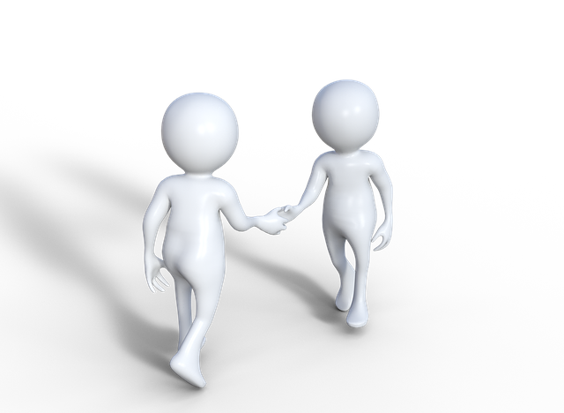
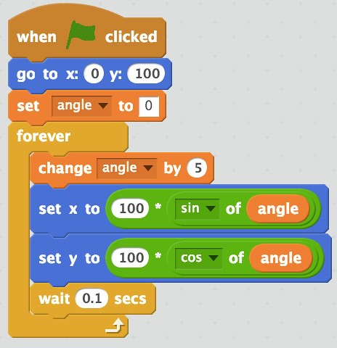

KARAKTERİZASYON

Slide 2

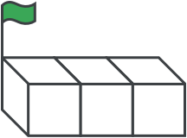

KARAKTERİZASYON
Giriş :
Bu kodlama etkinliğinde, bir hikayedeki karakteri veya karakterleri ayrıntılı olarak tanımlayan bir proje yapmaya çalışacağız.
.

Slide 3
KARAKTERİZASYON
Etkinlik Detayları:
Scratch projelerinde kuklalar olarak adlandırılan özel nesneler kullanılır.
Hikayelerimizde karakter olarak onları kullanırız.

Slide 4
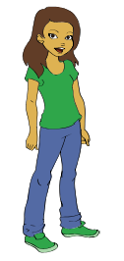
KARAKTERİZASYON
Etkinlik Detayları:
Seçtiğimiz bir karaktere farklı kostümler giydirebilir karakterin görünümünü değiştirebiliriz.
Karakterimizi hayvana, metine, insana, araca vs. benzetebiliriz.

Slide 5
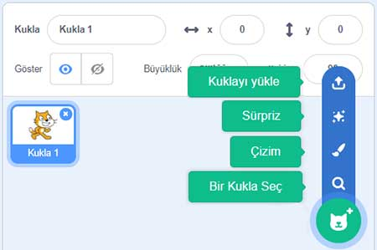
KARAKTERİZASYON
Etkinlik Detayları:
“Bir Kukla Seç” bölümünden Scratch programının bizlere sunduğu hazır karakterlerden seçebilir, bilgisayarımızda yüklü olan bir öğeyi açabilir veya kendimiz yeni bir karakter çizebiliriz.

Slide 6
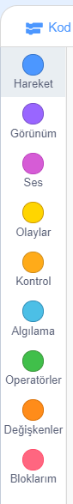
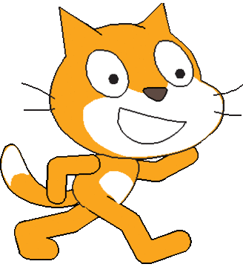
KARAKTERİZASYON
Etkinlik Detayları:
Kod blokları karakterimize istediğimizi yaptırabilmemiz için kolay tasarımıyla bizlere sunulmuş araçlardır.
Kod bloklarında bulunan kodları alt alta sıralayıp komut dizisi oluşturabiliriz.
Böylece karakterimizin hareket etmesini, konuşmasını, müzik çalmasını, işlemler yapabilmesini sağlayabiliriz.

Slide 7

KARAKTERİZASYON
Etkinlik Detayları:
Bu etkinlikte okul ödevini zamanında getiremeyen bir karakterin hikayesini kodlamaya çalışacağız.
Öğrenciler bu karakteri davranışları, düşünceleri ve sözcükleriyle açıklarlar.
Bu karakterler güncel olaylardan, tarihsel figürlerden veya öğrencilerin yakın çevrelerinden tanıdığı kimseler olabilir.

Slide 8

KARAKTERİZASYON
Ele Alınan Konular :
Olay bloklarını kullanma (Bayrak tıklandığında gibi)
Bir karakter seçerek hikayeye başlamak için en az üç kez “Görünüm” bloğu sıralayarak karakteri konuşturmak.
Hikayelerini canlandırmak için hareket blokları kullanımı yapmak.
İki karakter arasında diyalog kurmak için bekleme bloklarını kullanmak.

Slide 9
KARAKTERİZASYON
Öğrenme Hedefleri :
Paralellik: Bağımsız ya da birbirine bağımlı olarak aynı anda gerçekleşen olayların sürecini ifade eder.
Hata Ayıklama: Bir program istenildiği şekilde çalışmadığı zaman, programdaki hataları tespit etme ve çözme sürecidir.
Kontrol Yapıları : Bir programın çalışma şeklinin yönünü veya akış düzenini belirleyen kod bölümleridir. Bu aktivitedeki kontrol yapısı döngülere odaklanır.

Slide 10


KARAKTERİZASYON
İşlemler :
Şimdi şu sorulara cevap arayalım :
Birinin bir ödevi yapmamasının nedenleri nelerdir?
Birinin ödevini yapmamasının tuhaf, eğlenceli veya fantastik nedenleri nelerdir?
Birileri görevlerini(ödevlerini) yapmadıklarını öğrendiğinde ne yapabilir, neler olabilir?

Slide 11
KARAKTERİZASYON
Karakter Hakkında:
Aktivitenin konusuna uygun bir karakteri okul hayatında yaşadıklarınızı dikkate alarak hayal etmeye çalışın.
Karakterinizin böyle bir durumda ne söylediğini, düşündüğünü veya yazdığınız kodu çalıştırmak isteyenlere karakteriniz hakkında neler göstermek istediğinizi belirlemeniz gerekmektedir.
Karakteriniz akıllı, cesur, esnek ve zeki mi? Karar vermelisiniz.

Slide 12


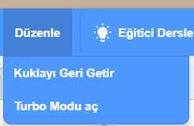
KARAKTERİZASYON
Eklenti Çözüm Klavuzu:
Silinen bir karakteri geri yükleme..
Düzenle-Kuklayı Geri Getir

Slide 13
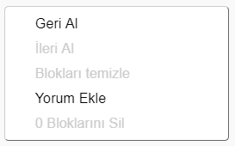
KARAKTERİZASYON
Eklenti Çözüm Klavuzu:
Silinen kodu geri getirme.
Sağ mouse - Geri Al

Slide 14

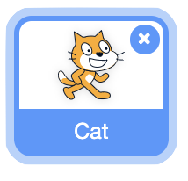



KARAKTERİZASYON
Eklenti Çözüm Klavuzu:
Karakter yönünü çevirme
Karakter seç -> | Kostümler -> | Seç aracı -> | Yatay Çevir

Slide 15

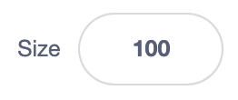
KARAKTERİZASYON
Eklenti Çözüm Klavuzu:
Karakter boyutunu değiştirme
Karakteri seç -> | Boyut değiştir.

Slide 16

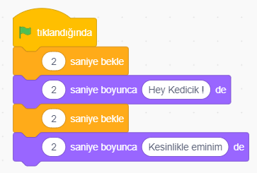
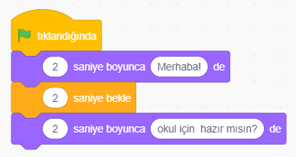
KARAKTERİZASYON
Eklenti Çözüm Klavuzu:
“Bekleme” blokları ile sıralama kodu ouşturma.
Ana Karakter :
İkinci Karakter :

Slide 17
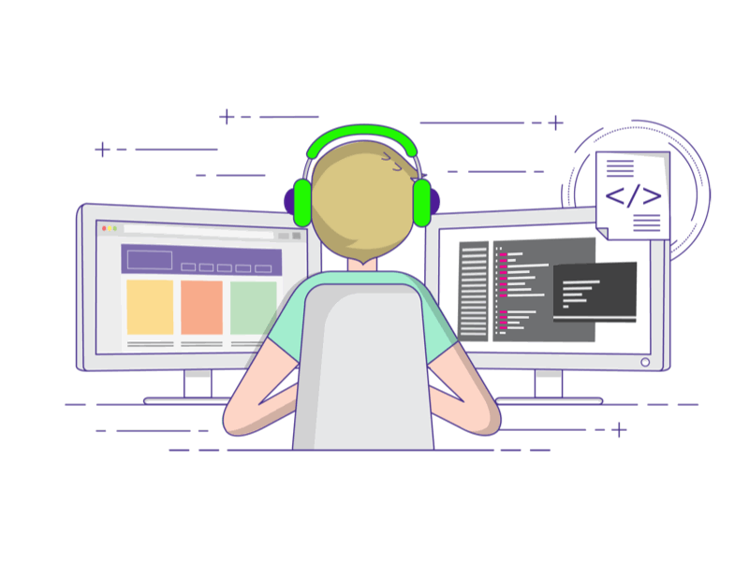
KARAKTERİZASYON
Hikayeyi Kodlama

Slide 18
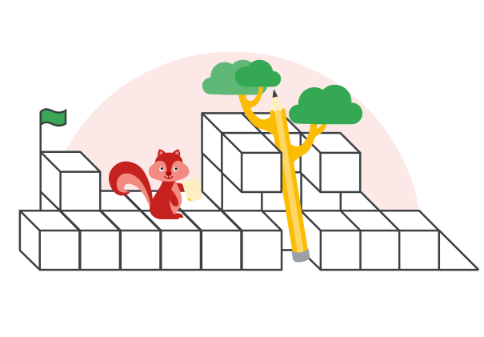

KARAKTERİZASYON
Hikayeyi Kodlama
Karakter Ekleme :

Slide 19
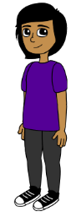
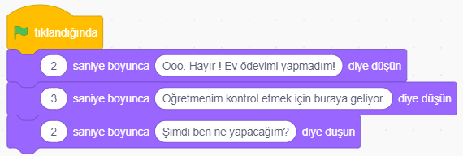
KARAKTERİZASYON
Hikayeyi Kodlama
Bir karakter seçin ve ne düşündüklerini göstermek için
kod ekleyin.
Ana Karakter (Öğrenci) : Dani

Slide 20
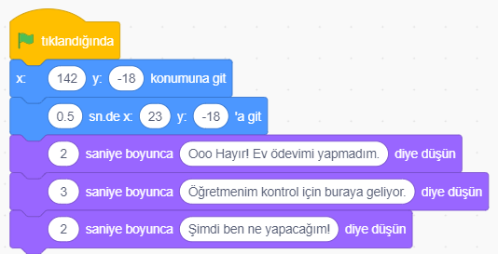
KARAKTERİZASYON
Hikayeyi Kodlama
Karakterinizi sahne boyunca hareket ettirmek ve
karaktere ait bazı kişilik özelliklerini veya ruh
hallerini ortaya çıkarmak için hareket kodu
bloklarını kullanın.
Ana Karakter (Öğrenci) : Dani

Slide 21
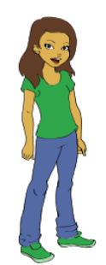
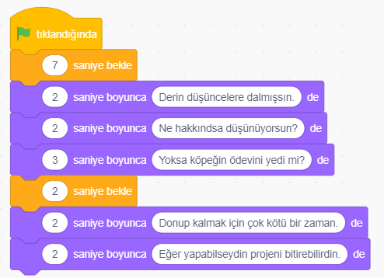
KARAKTERİZASYON
Hikayeyi Kodlama
Hikayene öğretmen veya arkadaş gibi başka bir yardımcı
karakter ekle.
Yardımcı Karakter(Öğretmen) : Abby

Slide 22
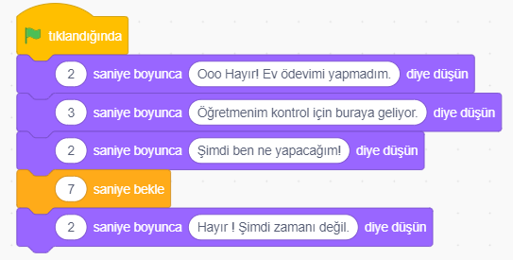
KARAKTERİZASYON
Hikayeyi Kodlama
Ana karkterin yardımcı karakterin konuşmasın bitirmesini
sağlayalım.
Ana Karakter (Öğrenci) : Dani

Slide 23
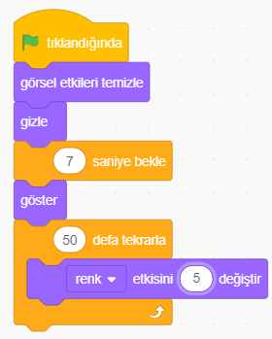

KARAKTERİZASYON
Hikayeyi Kodlama
Hikayene beklenmedik veya şaşırtıcı bir nesne ekle.
Örneğin bir kalem.
Yardımcı Karakter(Kalem) : Pencil

Slide 24

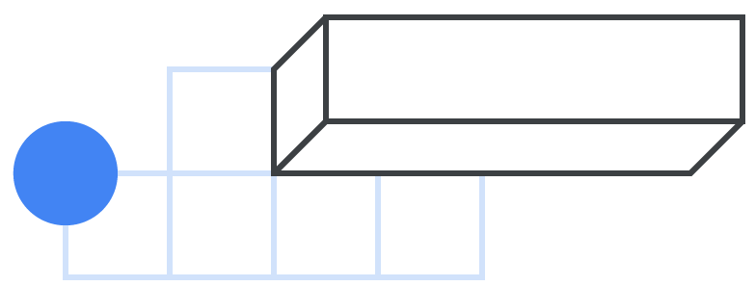
LYS-2020
Bilgisayar Bilimi Scratch Kodlama
Açık Kaynak – Açık Geliştirilebilir Müfredat
Open Source - Free Circulium

Slide 25
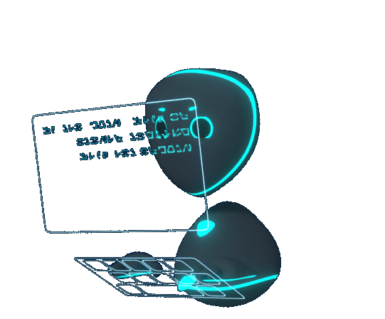
KARAKTERİZASYON
Çalışmanın Sonu

